Slide 1
计算机专业课程
计算机网络
河海大学计算机与信息学院

Slide 2
计算机专业课程
第四章 数据链路层

Slide 3
第二节 停止等待协议

Slide 4
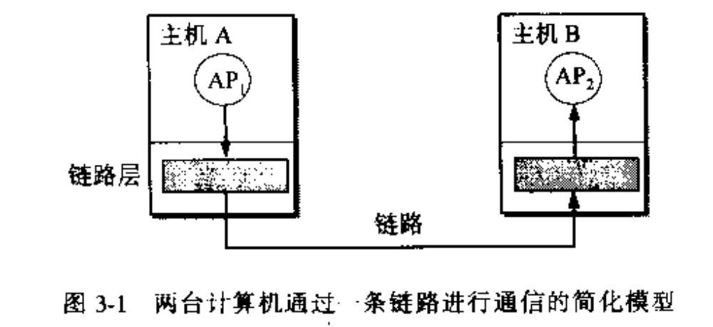
一、不需要数据链路层协议的数据传输
完全理想化的数据传输是基于以下两个假定：
假定1：链路是理想的传输信道，所传送的任何数据既不会出差错也不会丢失(完全可信信道）
假定2：不管发方以多快的速率发送数据，收方总是来得及收下，并及时上交主机

Slide 5
二、具有最简单流量控制的数据链路层协议
现在去掉上述的第二个假定。保留第一个假定，即主机A向主机B传输数据的信道仍然是无差错的理想信道
不需要流量控制
需要流量控制
A
B
A
B
DATA
DATA
DATA
送主机 B
送主机 B
DATA
送主机 B
DATA
送主机 B
送主机 B
DATA
时
间
送主机 B

Slide 6
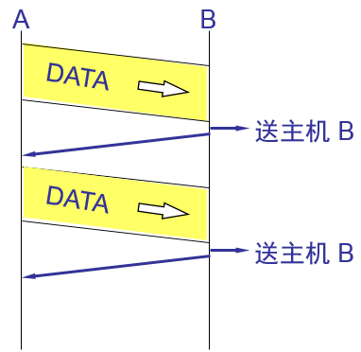
为了使收方的接收缓冲区在任何情况下都不会溢出。在最简单的情况下，就是发方每发送一帧就暂时停下来。收方收到数据帧处理后，发一信息给发方，表示接收的任务已完成。这时，发方才再发送下一个数据帧。在这种情况下，收方的接收缓冲区的大小只要能够装得下一个数据帧即可。显然，用这样的方法收发双方能够同步得很好，发方发送数据的流量受收方的控制。由收方控制发方的数据流量，仍然是计算机网络中流量控制的一个基本方法
二、具有最简单流量控制的数据链路层协议

Slide 7
在发送结点：
(1) 从主机取一个数据帧；
(2) 将数据帧送到数据链路层的发送缓冲区；
(3) 将发送缓冲区中的数据帧发送出去；
(4) 等待；
(5) 若收到由接收结点发过来的信息 (此信息的格式与内容可由双方事先商定好)，则从主机取一个新的数据帧，然后转到(2)
协议算法

Slide 8
协议算法
在接收结点：
(1) 等待；
(2) 若收到由发送结点发过来的数据帧，则将其放入数据链路层的接收缓冲区；
(3) 将接收缓冲区中的数据帧上交主机；
(4) 向发送结点发一信息，表示数据帧已经上交给主机；
(5) 转到 (1)

Slide 9
在实际情况中，传输数据的信道不是可靠的(即不能保证所传的数据不产生差错)，并且还需要对数据的发送端进行流量控制。
三、 实用的停止等待协议（流量控制、差错控制）
A
B
A
B
A
B
A
B
DATA0
DATA0
出错
DATA0
丢
失
！
DATA0
ACK
送
主
机
t_{out}
t_{out}
丢
失
！
ACK
送
主
机
NAK
重
传
重
传
重
传
DATA1
DATA0
DATA0
DATA0
丢
弃
ACK
送
主
机
ACK
送
主
机
ACK
送
主
机
ACK
时
间
(a) 正常情况
(b) 数据帧出错
(c) 数据帧丢失
(d) 确认帧丢失

Slide 10
三、 实用的停止等待协议
进行传输需要三种功能：
差错检测：发送方提供额外信息供接收方进行校验，接收方进行校验以判断是否有错误发生。网络协议一般采用校验和来完成该任务。
接收方反馈：接收方需要将是否有错误发生的信息反馈给发送方，这就是网络协议中最常见的ACK（确认）/NAK（否定的确认）机制。
发送方重传：在出现错误时，发送方需要重传出错的分组。重传也是网络协议中极常见的机制。
会出现重复分组，被发送的每个分组都有一个序列号，接收方只需要检测该序列号就可以知道分组是否是冗余的。

Slide 11
停止等待协议的算法
在发送结点：
(1) 从主机取一个数据帧。
(2) V(S) ＝ 0 发送状态变量初始化
(3) N(S) ＝ V(S) 将发送状态变量的数值入发送序号
将数据帧送交发送缓冲区
(4) 将发送缓冲区中的数据帧发送出去
(5) 设置超时定时器。 选择适当的超时重发时间Tout
(6) 等待。 等待以下3个事件中最先出现的一个
(7) 若收到确认帧ACK，则：
从主机取一个新的数据帧；
V(S) = 1–V(S) 更新发送状态变量，变为下一个序号
转到(3) 。
(8) 若收到否认帧NAK，则转到(4)。 重发数据帧
(9) 如果超时定时器时间到，则转到(4)。 重发数据帧
Notes:
这里手工画图，显示V(s),V(r)的作用。发送方发送的数据帧编号和V(s)相同，接收方接收到的数据帧编号一定和V(r)相同，否则将被抛弃，但是接受方同样会发送ACK。

Slide 12
停止等待协议的算法
在接收结点：
(1) V(R) = 0 接收状态变量初始化
(2) 等待。
(3) 当收到一个数据帧，就检查有无产生传输差错(如用CRC)
若检查结果正确无误，则执行后续算法
否则转到(8)
(4) 若N(S) = V(R)，则执行后续算法，收到发送序号正确的数据帧
否则丢弃此数据帧．然后转到(7)
(5) 将收到的数据帧中的数据部分送交主机
(6) V(R) = 1－V(R)。更新接收状态变量，准备接收下一个数据帧
(7) 发送确认帧ACK，并转到(2)
(8) 发送否认帧NAK，并转到(2)

Slide 13
停止等待协议的算法
停止等待协议中，在收发两端各设置一个本地状态变量。对于状态变量需要注意以下3点：
(1) 每发送一个数据帧，必须将发送状态变量V(S)的值(0或1)写到数据帧的发送序号N(S)上。收到一个确认帧从ACK后，更新发送状态变量V(S)(将l变成0或0变成1)并发送新的数据帧。
(2) 在接收端，每接收到一个数据帧，就要将发方在数据帧上设置的发送序号N(S)与本地的接收状态变量V(R)相比较。若二者相等就表明是新的数据帧，否则为重复帧。
(3) 在接收端，若收到一个重复帧，则丢弃之(不做任何处理)，且接收状态变量不变，但此时仍须向发送端发送一个确认帧ACK。
发送端必须在其发送缓冲区中保留数据帧的副本,在出差错时进行重发。在收到对方发来的确认帧ACK时，清除此副本。

Slide 14
停止等待协议 ARQ 的优缺点
由于发送端对出错的数据帧进行重发是自动进行的，所以这种差错控制体制常简称为ARQ(Automatic Repeat reQuest)，意思是自动请求重发。
优点：比较简单
缺点：通信信道的利用率不高，也就是说，信道还远远没有被数据比特填满
为了克服这一缺点，就产生了连续 ARQ
Notes:
由于接收方并未请求发送方重发，但是发送方超时重发，是自动的。

Slide 15
计算机专业课程
谢 谢

